Slide 1

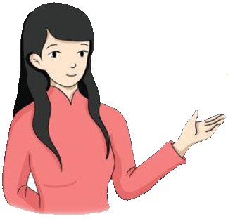

KHỞI ĐỘNG

Slide 2

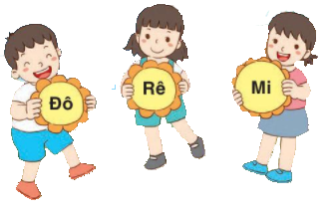
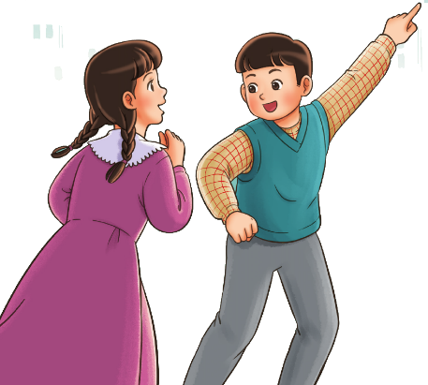
Âm nhạc
Tiết 16: - Thường thức âm nhạc - Tác giả và tác phẩm: Nhạc sĩ Bùi Đình Thảo
- Vận dụng

Slide 3
Âm nhạc
Nội dung 1:
Thường thức âm nhạc - Tác giả và tác phẩm: Nhạc sĩ Bùi Đình Thảo

Slide 4
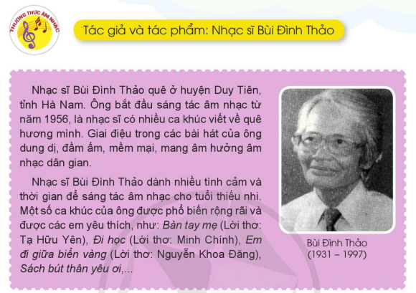

Slide 5
Âm nhạc
Nghe và cảm nhận một số tác phẩm của nhạc sĩ Bùi Đình Thảo
Đi học
Em đi giữa biển vàng
Sách bút thân yêu ơi

Slide 6
Âm nhạc
Nội dung 2:
Vận dụng

Slide 7






Âm nhạc
HÁT NỐI TIẾP – HÒA GIỌNG
Nam: Chim bay lượn bay khắp trời quê nhà.
Nữ: Chim bay lượn bay khắp trời quê nhà.
Nam: Chim líu lo líu lo rộn ràng hòa tiếng ca.
Nữ: Nắng xuân bừng lên lời ca trong sáng.
Hòa giọng: Chim líu lo líu lo rộn ràng hòa tiếng ca.
Gió xuân vờn theo lời ca thương mến.

Slide 8
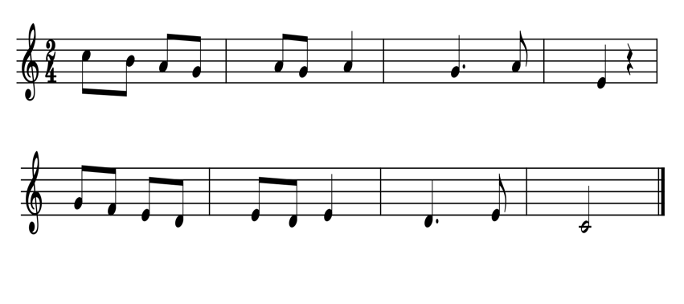

Đặt lời cho bài đọc nhạc số 2:
Bài đọc nhạc số 2
Tiếng gió reo hòa chung niềm vui ta đón mừng
Khúc hát ru à ơi mẹ ru con tháng ngày

Slide 9
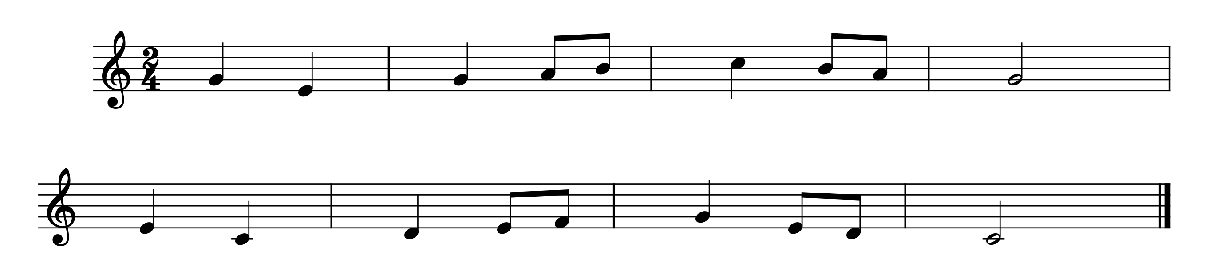
Âm nhạc
Xác định các nốt nhạc là phách mạnh trong 2 khuôn nhạc dưới đây.

Slide 10

Âm nhạc
Đọc nhạc kết hợp vỗ tay theo phách mạnh và phách nhẹ.

Slide 11
Âm nhạc
Tiết 16: - Thường thức âm nhạc - Tác giả và tác phẩm: Nhạc sĩ Bùi Đình Thảo
- Vận dụng

